Slide 1
SQL优化
熊雪威
2019/10/23

Slide 2
查询速度慢的原因很多，常见如下几种：
1、没有索引或者没有用到索引(这是查询慢最常见的问题，是程序设计的缺陷)
2、I/O吞吐量小，形成了瓶颈效应。
3、内存不足
4、网络速度慢
5、查询出的数据量过大(可以采用多次查询，其他的方法降低数据量)
6、锁或者死锁(这也是查询慢最常见的问题，是程序设计的缺陷)
7、返回了不必要的行和列
8、查询语句不好，没有优化

Slide 3
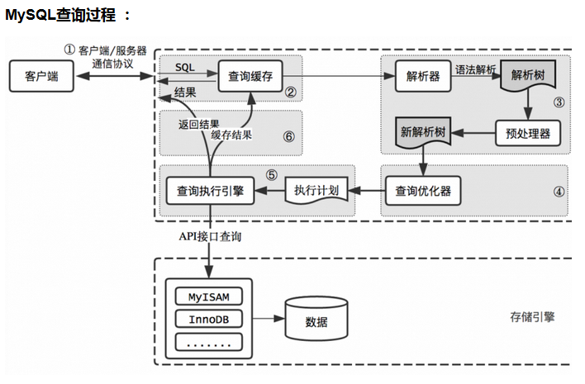
1.客户端向MySQL服务器发送一条查询请求
2.服务器首先检查查询缓存，如果命中缓存，则立刻返回存储在缓存中的结果。否则进入下一阶段
3.服务器进行SQL解析、预处理、再由优化器生成对应的执行计划
4.MySQL根据执行计划，调用存储引擎的API来执行查询
5.将结果返回给客户端，同时缓存查询结果

Slide 4
Sql语句优化
1.合理使用like模糊查询
关键词 %姜小鱼%，由于姜小鱼前面用到了“%”，因此该查询必然走全表扫描，除非必要，否则不要在关键词前加%

Slide 5
2.where子句使用 ！= 或 <> 操作符优化
在where子句中使用 ！= 或 <>操作符，索引将被放弃使用，会进行全表查询。

Slide 6
3.where子句中使用 IS NULL 或 IS NOT NULL 的优化
在where子句中使用 IS NULL 或 IS NOT NULL 判断，索引将被放弃使用，会进行全表查询。
4.where子句使用or的优化
很多时候使用union all 或 nuin(必要的时候)的方式替换“or”会得到更好的效果。where子句中使用了or,索引将被放弃使用。

Slide 7
5.where子句使用IN 或 NOT IN的优化
in和not in 也要慎用，否则也会导致全表扫描。
方案一：between替换in
方案二：exist替换in
方案三：left join替换in

Slide 8
。
6.where子句中对字段进行表达式操作的优化
不要在where子句中的“=”左边进行函数、算数运算或其他表达式运算，否则系统将可能无法正确使用索引。
SELECT id FROM A WHERE num/2 = 100 --会造成索引失效
SELECT id FROM A WHERE num = 100*2 --优化后
SELECT id FROM A WHERE substring(name,1,3) = 'abc' --会造成索引失效
SELECT id FROM A WHERE LIKE 'abc%' --优化后
SELECT id FROM A WHERE datediff(day,createdate,'2016-11-30')=0 --会造成索引失效
SELECT id FROM A WHERE createdate>='2016-11-30' and createdate<'2016-12-1' --不会造成索引失效
SELECT id FROM A WHERE year(addate) <2016 --会造成索引失效
SELECT id FROM A where addate<'2016-01-01' --不会造成索引失效

Slide 9
7.任何地方都不要用 select * from table ，用具体的字段列表替换"*"，不要返回用不到的字段
8.批量插入优化
可优化为：

Slide 10
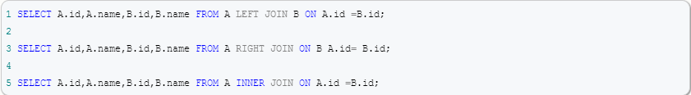
。
9.Inner join 和 left join、right join、子查询
  第一：inner join内连接也叫等值连接是，left/rightjoin是外连接。
inner join性能比较快，因为inner join是等值连接，返回的行数比较少。
推荐：能用inner join连接尽量使用inner join连接

Slide 11
。
第二：子查询的性能又比外连接性能慢，尽量用外连接来替换子查询。
Mysql是先对外表A执行全表查询，然后根据uuid逐次执行子查询，如果外层表是一个很大的表，性能会比较糟糕。
一种简单的优化就是用inner join的方法来代替子查询，查询语句改为：
第三：使用JOIN时候，用小表驱动大表

Slide 12
10.尽可能的使用 varchar 代替 char
因为首先变长字段存储空间小，可以节省存储空间,其次对于查询来说，在一个相对较小的字段内搜索效率显然要高些。

Slide 13
一句话总结：了解掌握常见SQL优化方法。

Slide 14
Thanks!

